Slide 1
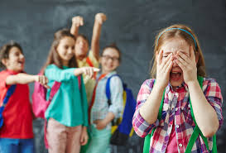
TREND & ISSUE “BULLYING”
Oleh Muhammad Nikman Naser, M.Pd

Slide 2
DEFINISI TREND & ISSUE
Trend adalah sesuatu yang sedang dibicarakan oleh banyak orang saat ini dan kejadiannya berdasarkan fakta.
Issue adalah sesuatu yang sedang dibicarakan oleh banyak orang namun belum jelas faktanya atau buktinya.

Slide 3
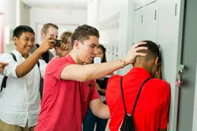
DEFINISI BULYING
Penindasan (bahasa Inggris: Bullying) adalah penggunaan kekerasan, ancaman, atau paksaan untuk menyalahgunakan atau mengintimidasi orang lain.
Sarwono (Astuti, 2010) menyebutkan bahwa bullying adalah penekanan dari sekelompok orang yang lebih kuat, lebih senior, lebih besar, lebih banyak, terhadap seseorang atau beberapa orang yang lebih lemah, lebih junior, lebih kecil.

Slide 4
FAKTOR PENYEBAB BULLYING (ARIESTO, 2009) (1)
Keluarga yang Bermasalah
Sekolah
Kelompok Sebaya

Slide 5
FAKTOR PENYEBAB BULLYING (2)
Kondisi Lingkungan Sosial
Tayangan Televisi & Media Cetak

Slide 6

Bentuk Perilaku Bullying
- Secara Verbal
- Secara Fisik
- Secara Relasional
- Cyber Bullying

Slide 7
Bullying Secara Verbal
Paling umum dilakukan
Julukan nama
Fitnah
Celaan
Penghinaan
Pernyataan berupa ajakan seksual/ pelecehan
Menjadi awal dari perilaku bullying lainnya

Slide 8
Bullying Secara Fisik
Bentuk kekerasan fisik
Menendang
Memukul
Menampar
Mencekik
menggigit
Merusak barang
Akan beralih ke tindakan kriminal lebih lanjut

Slide 9
Bullying Secara Relasional
Paling sulit dideteksi dari luar
Mencakup sifat2 tersembunyi
Helaan nafas, lirikan mata, bahu yg bergidik
Pengabaian, pengucilan, penghindaran
Pelemahan harga diri

Slide 10
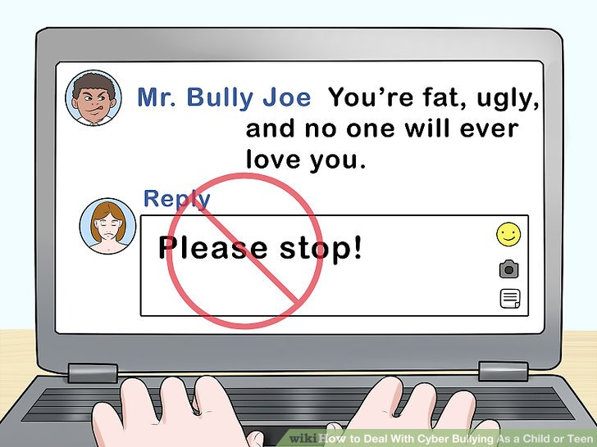
Cyber Bullying
Perkembangan teknologi internet, dan sosial media
voicemail yang kejam,
Membuat website yang memalukan bagi si korban
“Happy slapping” – yaitu video yang berisi dimana si korban dipermalukan atau di-bully lalu disebarluaskan
Cepat tersebar luas

Slide 11
DAMPAK PERILAKU BULLYING
Terhadap Kehidupan Individu
Terhadap kehidupan Akademik
Terhadap Kehidupan Sosial

Slide 12

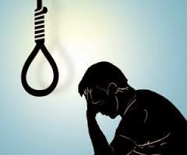
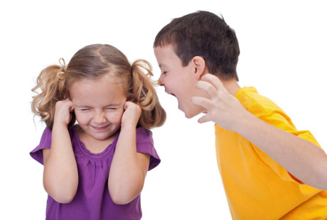
Kehidupan Individu
Gangguan psikologis,
Konsep diri negatif
Agresif, menjadi penganiaya ketika dewasa
Cacat fisik permanen,
Keinginan bunuh diri

Slide 13
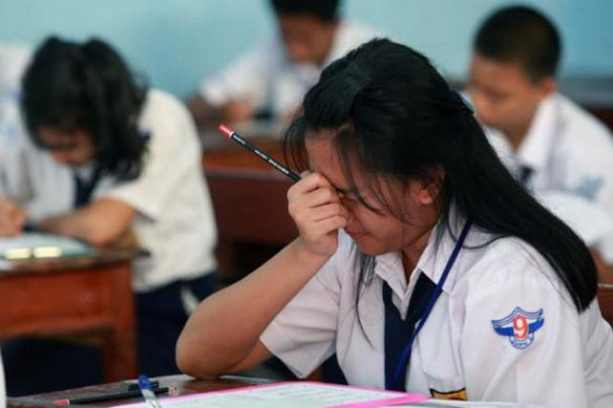

Kehidupan Akademik
Penurunan nilai akademik
Penurunan skor tes kecerdasan
Penurunan kemampuan analisis siswa

Slide 14
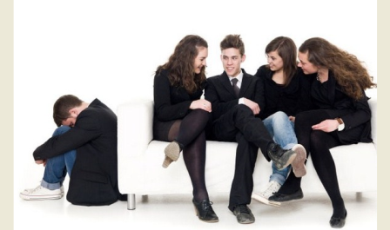
Kehidupan Sosial
Ketakutan untuk bersosialisasi
Tidak percaya diri dan orang lain
Tidak nyaman & tidak bahagia

Slide 15
KASUS BULLYING DI INDONESIA
Berikut ini adalah beberapa contoh kasus bullying yang terjadi di SMA di Jakarta seperti dikutip dari laman ANTARA :
Kasus Bullying SMA 82 Jakarta
Seorang siswa kelas 1 bernama Ade hendak mengambil catatan geografinya yang tertinggal di kelas, namun ia melewati koridor khusus untuk anak kelas 3. Yang dinamakan “koridor Gaza”. Selain dipukuli dan ditendangi oleh sekitar 30 siswa, ia juga terpaksa dibawa ke rumah sakit karena mengalami luka cukup parah.
Kasus Bullying SMA 46 Jakarta
Seorang siswa bernama Okke sering dipinjami motor oleh seniornya yang berinisial B. Namun ia meminjamnya dengan cara kasar dan mengembalikannya juga dengan seenaknya. Karena kesal maka Okke tidak lagi menggubris B, akibatnya ia dipukuli, diludahi dan sebagainya. Kini Okke lebih memilih untuk home schooling.

Slide 16

Terima kasih

Slide 17
EVALUASI
Apa yang dimaksud dengan Bullying ?
Sebutkan faktor penyebab terjadinya bullying !
Sebutkan bentuk-bentuk perilaku Bullying !

